Slide 1
1.2 Riadenie sériového prenosu RS-232C
riadenie prichádza do úvahy vtedy, keď treba obmedziť rýchlosť prenosu dát z dôvodu, že prijímajúce zariadenie nie je schopné prijíma data z vysielajúceho zariadenia takou rýchlosťou akou je vysielač schopný data vysielať
technické spôsoby riadenia prenosu
a) neriadený prenos
b) prenos s ošetrením riadiacich signálov
c) riadený prenos (handshaking)

Slide 2
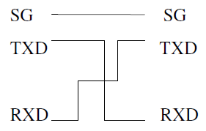
1.2 Riadenie sériového prenosu RS-232C
a) neriadený prenos
na prenos stačia 3 vodice: TXD, RXD a SG
používa sa vtedy, keď:
1. prijímač je schopný vždy prijímať data aj v tom najnepriaznivejšom prípade
inak môže prísť ku strate údajov
2. riadenie prenosu sa vykonáva programovými prostriedkami
SG
signálová zem
TxD - Transmit Data
dáta smerujúce z DTE - počítača do DCE - modemu
RxD – Receive Data
dáta smerujúce z DCE – modemu do DTE - počítača

Slide 3
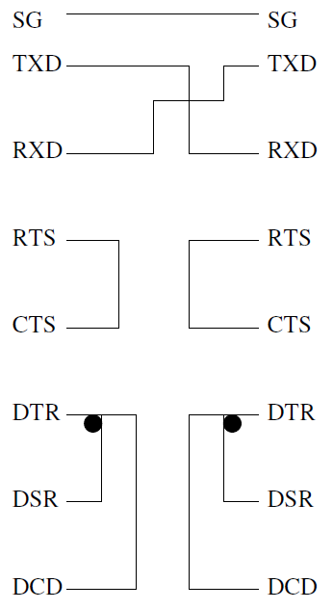
1.2 Riadenie sériového prenosu RS-232C
b) prenos s ošetrením riadiacich signálov
používa sa vtedy, keď komunikácia bude prebiehať priamo medzi
dvomi koncovými zariadeniami prenosu (medzi 2 počítačmi)
(napr. pri požití COPY pod MS-DOS cez sériový port COM1,COM2,...)
RTS – Request to Send
logická 1 signalizuje, že DTE – odosielateľ chce vysielať dáta
CTS – Clear to Send
logická 1 signalizuje, že DCE - prijímač môže prijímať dáta
DTR – Data Terminal Ready
logická 1 signalizuje, že DTE je pripravený vysielať dáta
modem odpovedá nastavením DSR na logickú jednotku
DSR – Data Set Ready
pripravenosť DCE - modemu prijímať dáta
DCD – Data Carrier Detect
Detekcia Nosiča Dát - oznámi modemu, kedy sa z inému
modemu prijíma analógový signál,

Slide 4
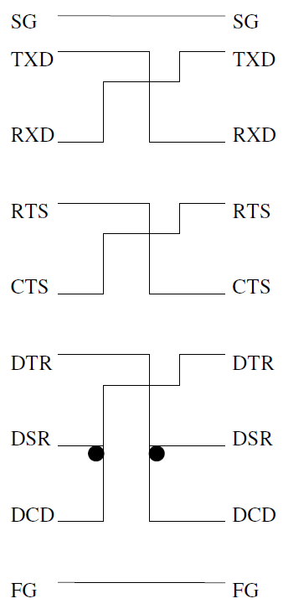
1.2 Riadenie sériového prenosu RS-232C
c) riadený prenos (handshaking)
na riadenie prenosu dát používa jedno alebo viac prepojení medzi riadiacimi signálmi
napr. pri pripojení tlačiarne alebo plottera so sériovým rozhraním

Slide 5
1.2 Riadenie sériového prenosu RS-232C
Protokoly riadenia sériového prenosu dát
a) sériový protokol s indikáciou obsadenia - bajtový režim
b) sériový protokol s indikáciou obsadenia - blokový režim
c) XON / XOFF protocol
d) ACK protokol

Slide 6
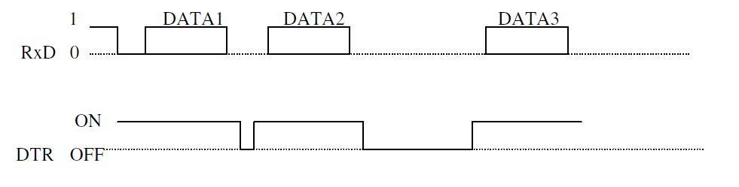
1.2 Riadenie sériového prenosu RS-232C
a) sériový protokol s indikáciou obsadenia - bajtový režim
princíp
po každom prijatom znaku (bajtu) prijímač vyšle krátky impulz signálu DTR do stavu OFF,
čím potvrdzuje príjem znaku
ak prijímač nie je schopný prijímať znaky (bajty), počas zaneprázdnenosti prijímač necháva DTR v stave OFF. V tomto stave vysielač nemá posielať data.
Signály prijímača
RxD – prijaté dáta
DTR – pripravený
prijímať dáta

Slide 7
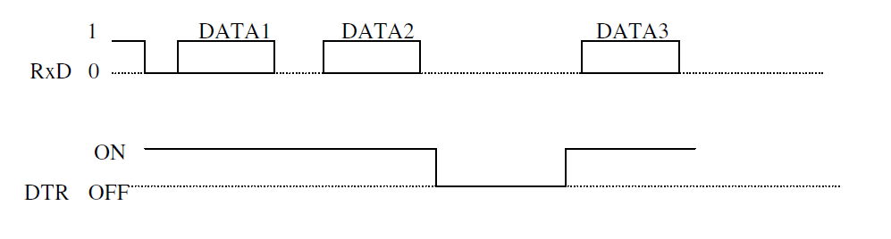
1.2 Riadenie sériového prenosu RS-232C
b) sériový protokol s indikáciou obsadenia - blokový režim
princíp
prijímač vysiela signál DTR
v stave ON, keď môže prijímať data,
v stave OFF, keď je zaneprázdnený inou činnosťou a nemôže prijímať data
Signály prijímača
RxD – prijaté dáta
DTR – pripravený
prijímať dáta

Slide 8
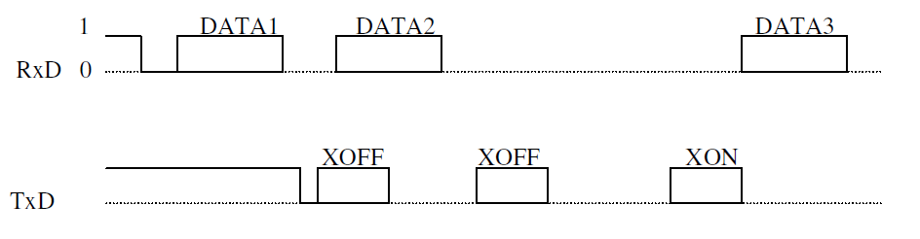
1.2 Riadenie sériového prenosu RS-232C
Signály prijímača
RxD – prijaté
dáta
TxD – vysielané
dáta
c) XON / XOFF protokol
XOFF = 13h (DC3 v ASCII)
XON = 11h (DC1 v ASCII)
princíp
prijímač vysiela po datovom vodiči TxD znak XOFF vtedy, keď sa približuje vstupná vyrovnávacia pamäť znakov k úplnému zaplneniu
vysielač na základe príjatia tohoto znaku prestane vysielať ďalšie znaky, pokračuje vo vysielaní až potom ako príjme znak XON, ktorý prijímač vyšle po skončení príčiny zaneprázdnenia
(napr.vytlačenie znakov pri tlačiarni)
prijímač musí mať ešte miesto pre vstup niekoľkých znakov po vyslaní prvého znaku XOFF, ktoré sa môžu objaviť na vstupe prijímača kvôli oneskoreniu rozpoznania signálu XOFF na strane vysielača

Slide 9
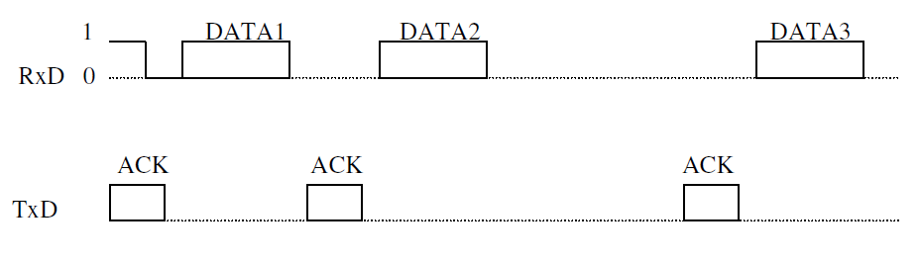
1.2 Riadenie sériového prenosu RS-232C
d) ACK protokol
ACK = 06h (v ASCII), ENQ =05h
princíp
prijímač si o každý znak (bajt) požiada vyslaním riadiaceho znaku ACK
v prípade zaneprázdnenia tento riadiaci znak vyšle až po skonení príčiny zaneprázdnenia
niekedy na miesto znaku ACK (06h v ASCII) prijímač vysiela znak ENQ (05h v ASCII)
Signály prijímača
RxD – prijaté dáta
TxD – vysielané dáta

